Slide 1

Verkoopvoorstel: GIMV
Kwinten Kerckaert, Holdings

Slide 2
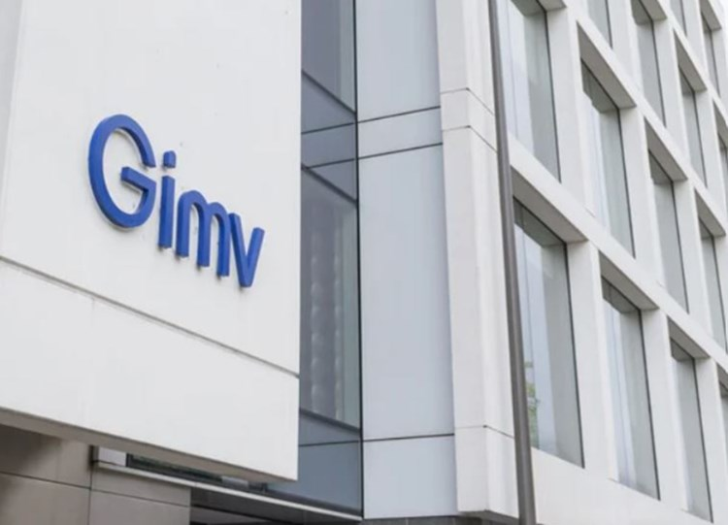
Korte recap
Antwerpse investeringsmaatschappij, geëngageerd in private equity en venture capital
Hoofdzakelijk actief in volgende segmenten: Consumer, Healthcare, Smart Industries en Sustainable Cities
Genoteerd op Euronext Brussel
Marktcapitalisatie van 1,1 miljard

Slide 3
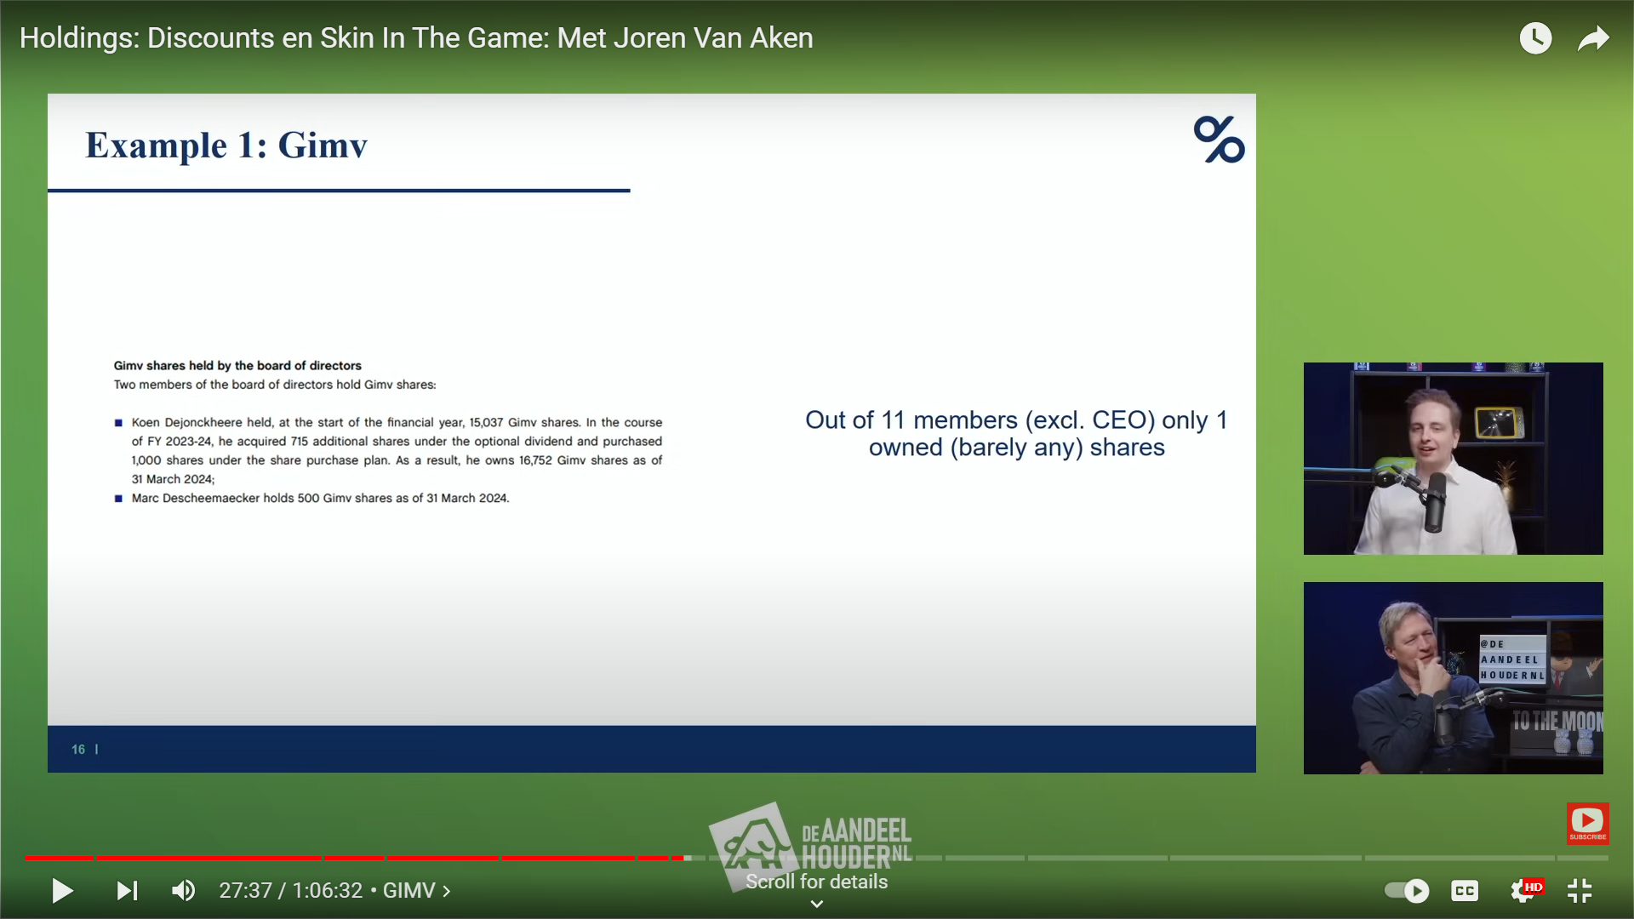
Waarom verkopen?
Argument 1:

Slide 4
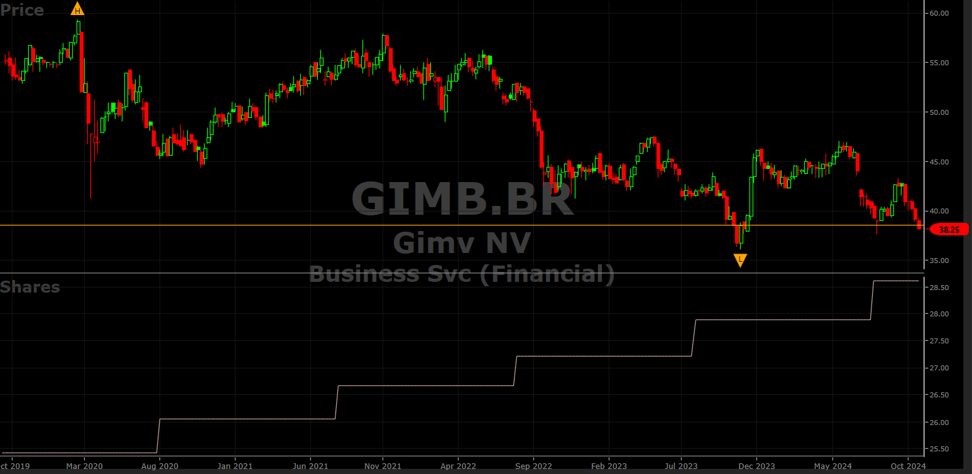
Waarom verkopen?

Slide 5
Voorstel
Verkoop van volledige positie, 18 aandelen aan 38 EUR (kostprijs 42,30 EUR)

